Slide 1
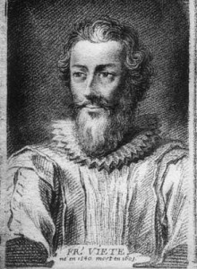
Франсуа Вієт
Підготувала: Алєксєєнко Вероніка 10-Б

Slide 2
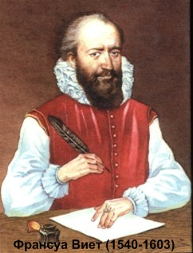
Людина великого розуму і розмірковування, один з найбільших вчених математиків століття. маркіз Летуаль
“Батько алгебри”
Основоположник аналітичної геометрії

Slide 3
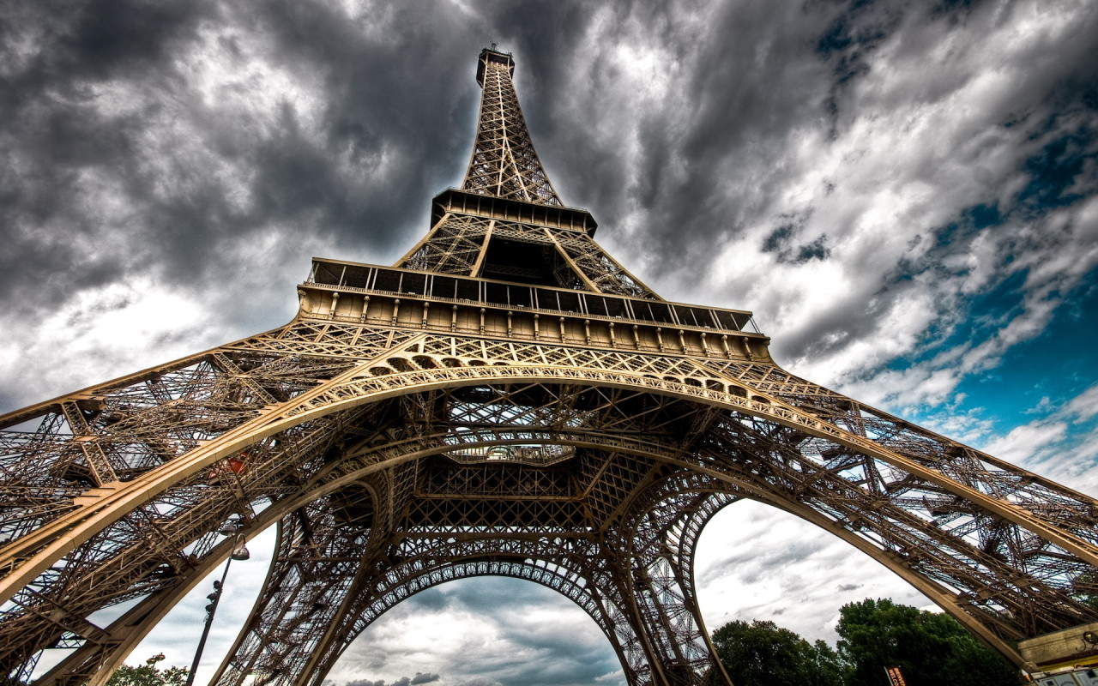
Народився - 1540 році на півночі Франції у невеличкому м. Фантене-ле-Конт
Батько – прокурор
Освіта – юрист, закінчив університету Пуату.
Працював – адвокатом; секретарем та вчителем у сімї де Партене
1571рік – радник парламенту у Бретані, знайомиться з Генріхом Наварським, майбутнім королем Франції
Отримує посаду таємного радника короля

Slide 4
Французько – іспанська війна
Іспанці вигадали шифр, що містив 600 знаків і постійно змінювався. Завдяки цьому здійснювалось листування між іспанською армією та супротивниками французького короля.
Вієт знайшов ключ до шифру, це вплинуло на хід війни
Іспанська інквізиція оголосила Вієта чаклуном і заочно засудила до спалення на вогнищі.

Slide 5
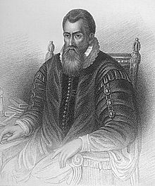
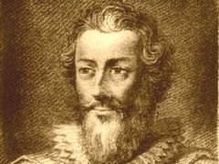
Головна пристрасть - математика
Першим став позначати буквами не тільки невідомі, а й дані величини, тобто коєфіцієнти
Досяг визначних успіхів в загальній теорії алгебраїчних рівнянь

Slide 6
Успіхи в геометрії
У трактаті "Доповнення до геометрії" він намагався створити за прикладом давніх якусь геометричну алгебру, використовуючи геометричні методи для розв'язування рівнянь треього та четвертого степеня.
Будь- яке рівняння третього або четвертого степеня, стверджував Вієт, можна розв'язати геометричним методом трисекції кута або побудовою двох середніх пропорційних.
Він першим явно сформулював у словесній формі теорему косинусів,

Slide 7
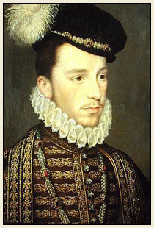
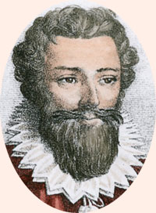
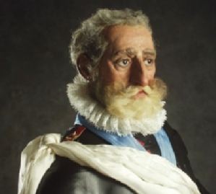

Slide 8
Батько алгебри
Зробив принципово нове відкриття, поставивши перед собою мету вивчати не лише числа, а й дії над ними.
Вієт першим став використовувати дужки, які у нього мали вигляд не дужок, а риски над многочленом. Але багато знаків, які були введені до нього, він не використовував.
Основу свого підходу Вієт називав видовою логістикою. Він чітко розмежував числа, величини та відношення, зібравши їх у деяку систему “видів”. До цієї системи входили, наприклад, змінні, їх корені, квадрати, куби і т.д. Для цих видів Вієт дав спеціальну символіку, позначивши їх маленькими літерами латинської абетки. Для невідомих величин застосовувалися голосні літери, для змінних – приголосні.
Вієт довів, що, оперуючи з символами, можна отримати результат, який пристосований до будь–яких величин, тобто розв'язати задачу в загальному вигляді.

Slide 9
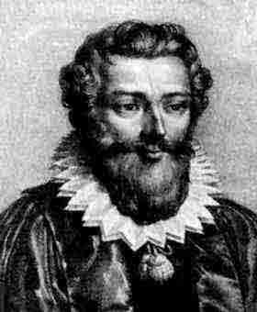
Теорема Вієта
Знаменита теорема, що встановлює зв’язок коефіцієнтів квадратного рівняння з його коренями, була оприлюднена в 1591 році.
Тепер вона носить ім’я Вієта.

Slide 10
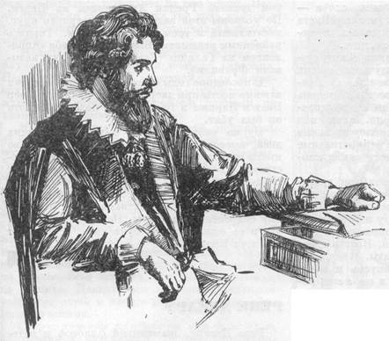
Праці Вієта
у 1591 році - "Isagoge in artem analiticam" ("Введення в аналітичне мистецтво"),
Другий твір Вієта "Recensio canonica effectionum geometricarum" ("Доповнення до геометрії") став основою для тієї галузі математики, яку зараз називають аналітичною геометрією.
Повна збірка праць Вієта було видано у 1646 році в Лейдені нідерландським математиком ван Скоотеном під назвою "Математичні твори Вієта".

Slide 11
Це цікаво
Вчений міг розв’язувати задачу дві – три доби, при цьому відмовляючись від сну та іжі.
Якось на прийомі в короля Франції, посол Нідерландів сказав, що у Франції немає математиків які б змогли розвязати рівняння 45-го степеня. Вієт відразу назвав один з коренів, на наступний день ще 22. Цим він і обмежився. Так як останні 22 корені - від'ємні, а Вієт не визнавав ні від'ємних, ні мнимих коренів.

